Slide 1
Instalación de mi aplicación.
Lenguaje usado Java y MySQL.

Slide 2
Índice
1. Descargar xampp.
2. Guardar xampp.
3. Iniciar MySQL.
4. Cargar base de datos.
5. Iniciar mi aplicación.

Slide 3
1. Descargar xampp.
Para descargar xampp clic aquí.
Creo que hay que esperar 5 segundos.

Slide 4
2. Guardar xampp.
Copiar y pegar el contenido del zip, la carpeta xampp, en el Disco local (C).
Para ir al Disco local (C) clic aquí.

Slide 5
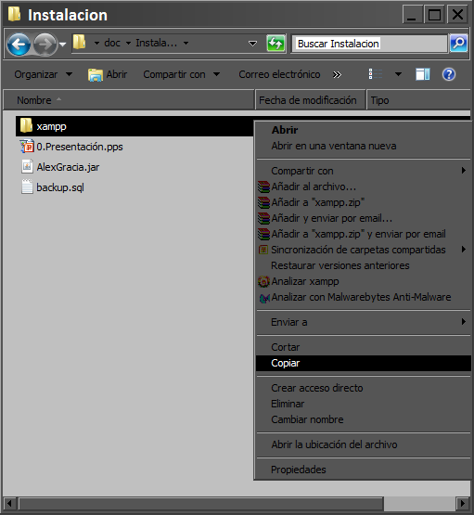
2.1. Copiar

Slide 6
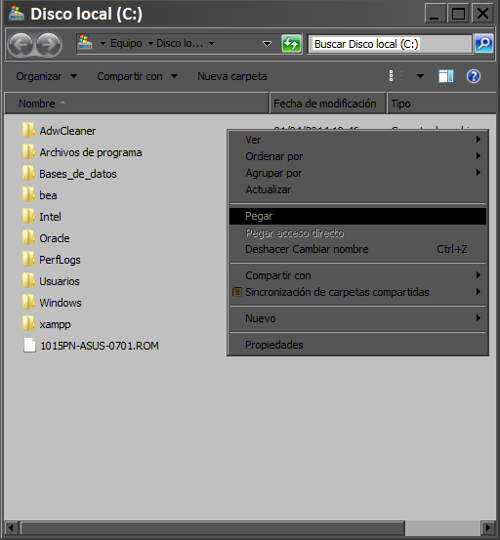
2.2. Pegar

Slide 7
3. Iniciar MySQL.
Para iniciar xampp clic aquí.
Después iniciar MySQL, clic en Start.

Slide 8
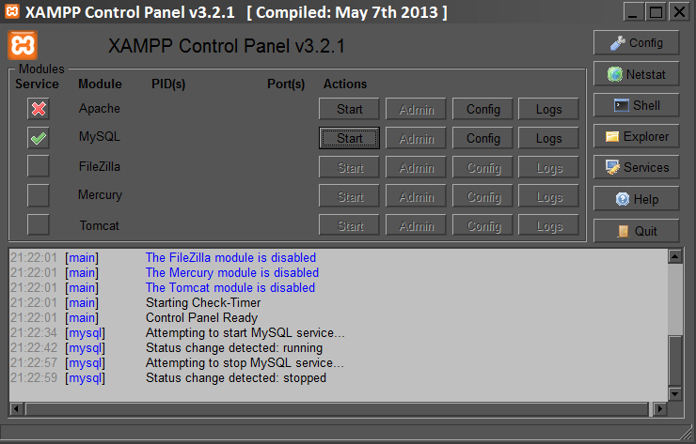
3.1. Start MySQL

Slide 9
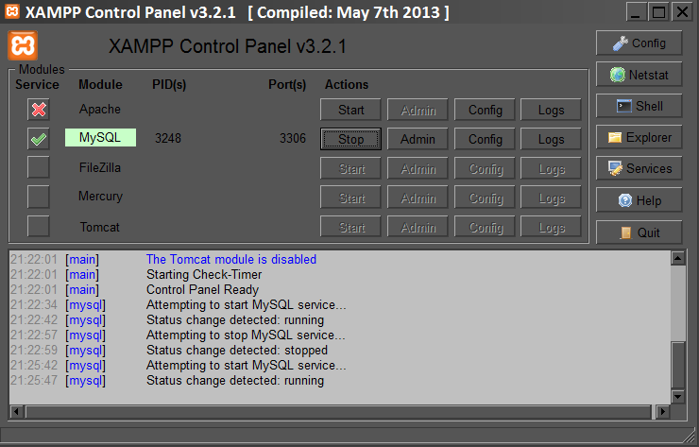
3.2. Start MySQL

Slide 10
4. Cargar base de datos.
Copiar y pegar el backup en el Disco local (C).
Para ir al Disco local (C) clic aquí.
Abrir la consola de MySQL.
Cargar la base de datos con el comando source y arrastrando el backup hacia la consola soltándolo cuando el cursor del ratón esté encima de la ventanita negra, consola.

Slide 11
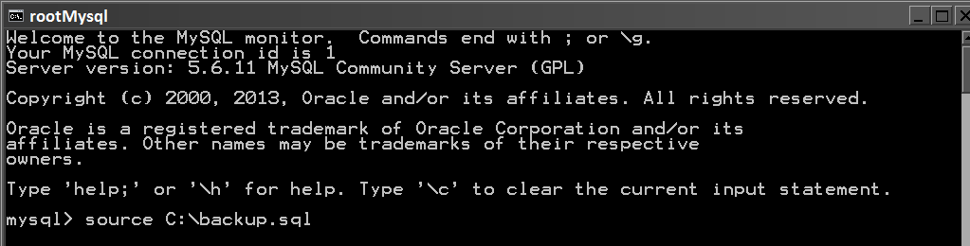
4.1. Abrir la consola de MySQL.
Para abrir la consola de MySQL clic aquí.

Slide 12
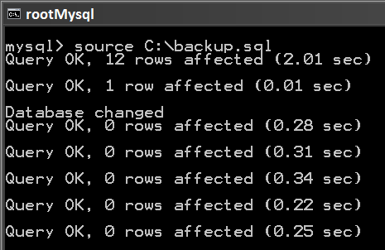
4.2. Cargar la base de datos.
Teniendo en la consola escrito:
source C:\backup.sql
Damos enter.

Slide 13
5. Iniciar mi aplicación.
Ejecutamos la aplicación AlexGracia, doble clic.

Slide 14
FIN

